Slide 1



花蓮縣108學年度 基本學習能力檢核 說明會議
109.5.19

Slide 2

流程
施測、試務工作重點說明
Q&A

Slide 3
目的
配合教育部學生學籍資料資訊化政策，建立本縣國民中小學學生學籍基本資料庫。
辦理全縣國中小學生學習能力診斷，作為全縣課程及教學評鑑的指標之一。
參考專業分析與交叉比對結果，協助學校落實補救教學及推動精進教師課堂教學能力方案。
建立本縣長期國民教育資料庫，俾利進行本縣教育長期性之基礎研究，作為擬定教育政策之參考，以提升教學效能及學習成效。

Slide 4
日期 | 時間 | 地點 | 項目 | 備註
5/20(三) | 09:00~12:00 14:00~16:00 | 教育處1樓 第三會議室 | 各校領取答案卡、監試人員臂章 | 課程科 楊芳茵 邱怡茹
6/1(一) | 8:00~12:00 | 試務中心學校 | 專車載運試卷至中心學校 | 新城、明義、宜昌、壽豐、自強國中、鳳林、光復、玉里。 P8
 | 13:30~15:30 | 試務中心學校 | 各校至中心學校領取試卷 | P8
6/2 (二) | 9:00~12:00 | 各校 | 正式施測 | 分機 564、577、579
 | 14:00以前 | 試務中心學校 | 各校將答案卡、小一二國語文試卷送至中心學校
 | 14:00以後 | 試務中心學校 | 專車至中心學校載運答案卡、小一二國語文試卷回教育處
6/12 (五) |  | 處務公告 | 公布參考答案
6/17(三)~6/24(三) |  | 全誼成績資訊系統線上填報 | 各校成績複查 | 分機517 P25
5/18~7/3 | https://saaassessment.ntcu.edu.tw/ | 各校(3~8年級) | 學生個人特質問卷線上填答
重要日期時程

Slide 5
施測日期：6月2日(星期二)
國中七、八年級(45分鐘)
時間 | 科目 | 備註
9:00～9:05 | 考試說明 | 請監考老師向同學說明試卷應答資訊
9:05～9:50 | 國語文
9:50～10:05 | 休息
10:05～10:10 | 考試說明 | 請監考老師向同學說明試卷應答資訊
10:10～10:55 | 數學
10:55～11:10 | 休息
11:10～11:15 | 考試說明 | 請監考老師向同學說明試卷應答資訊
11:15～12:00 | 英語文-聽力、閱讀 | 先聽力(只播放一次) 後閱讀

Slide 6
國小一～六年級(40分鐘)
時間 | 科目 | 備註
9:15～9:20 | 考試說明 | 請監考老師向同學說明試卷應答資訊
9:20～10:00 | 國語文 | （1～6年級）
10:00～10:15 | 休息
10:15～10:20 | 考試說明 | 請監考老師向同學說明試卷應答資訊
10:20～11:00 | 數學 | （3～6年級）
11:00～11:15 | 休息
11:15～11:20 | 考試說明 | 請監考老師向同學說明試卷應答資訊
11:20～12:00 | 英語文-聽力、閱讀 | （5～6年級） 先聽力(只播放一次) 後閱讀

Slide 7
重要事項說明
單一選擇題，2B鉛筆畫卡。
選項為
英語文閱讀與聽力題本裝訂在同一份試題本上；第一部分為聽力測驗、第二部分為閱讀測驗。(先進行聽力測驗)
國小一、二年級國語文，請學生務必在題本第一頁上寫上自己的班級、座號、姓名，並直接作答在題本上。
數學科除量角器不得攜入試場以外，其餘工具可帶入試場。

Slide 8
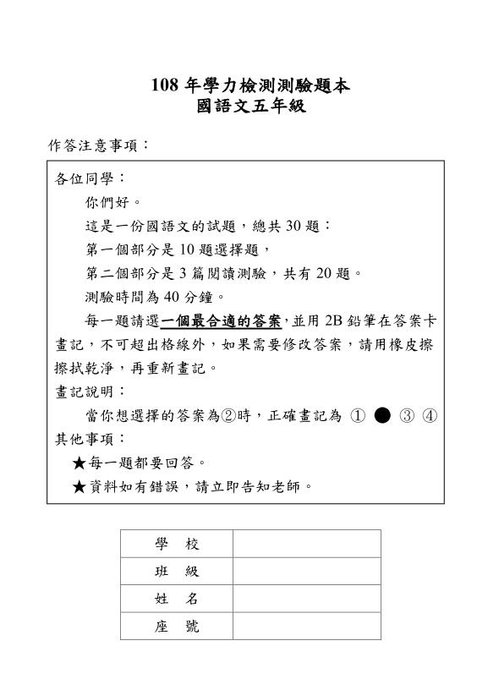
花蓮縣108學年度基本學習能力檢核題本

Slide 9
重要事項說明
非經學校正式請假手續者，不得缺考；考試遲到者一律參與考試；未達當節施測結束時間不得繳卷。倘學生於播放聽力測驗後才抵達考場，則請另安排考場供該生聽力考試。
「集中式特教班」不應試、不列成績統計。
普通班級智能障礙學生(或多重障礙伴隨智能障礙)須考試，成績不列統計，其他障礙學生須考試，成績列統計。

Slide 10
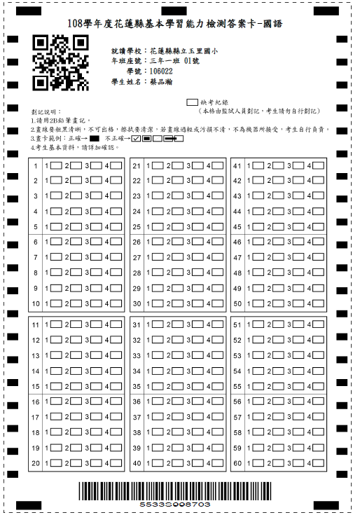
學生應試時請學生確認自己的答案卡資訊是否正確。
如有誤，請學生直接在錯誤地方更正
勿做記號或塗鴉
勿做記號或塗鴉
勿做記號或塗鴉

Slide 11
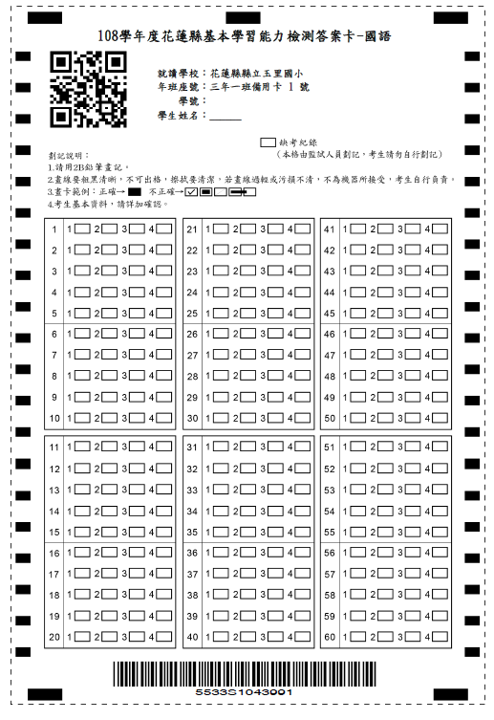
答案卡如有缺可用備用卡，
備用卡可以跨科互相使用，勿影印使用
如跨科目使用備用答案卡，請在科目欄位更新正確科目名稱
備用答案卡
5/1轉入之學生，請使用備用卡

Slide 12
特殊需求服務
名單：處務公告【69436】
另闢試場之試卷袋已另成袋，答案卡請學校在5/20領回後，另抽取。
國中報讀使用電腦軟體報讀(英聽除外)，請在施測前先安裝NVDA軟體，並測試語音報讀正常運作。(P11)
國中、小英語聽力報讀，請於各另闢試場使用播放器實施。 (除已報備之特殊狀況外)
學生如是在5/1之後轉入，且如需有特殊需求服務，請致電到教育處

Slide 13
重要事項說明
當日考完試下午2點前，各校請將答案卡裝箱彌封送回試務中心學校。
小學一、二年級國語文試卷彌封袋請與其他年級答案卡分開裝箱彌封。

Slide 14
學生個人特質問卷線上填答
問卷系統開放填答日期：5/18~7/3
網址： https://saaassessment.ntcu.edu.tw/
對象：3~8年級
請各校務必在期限內讓學生完成此項個人問卷填答

